Slide 1
Česká asociace studentů adiktologie

Slide 2
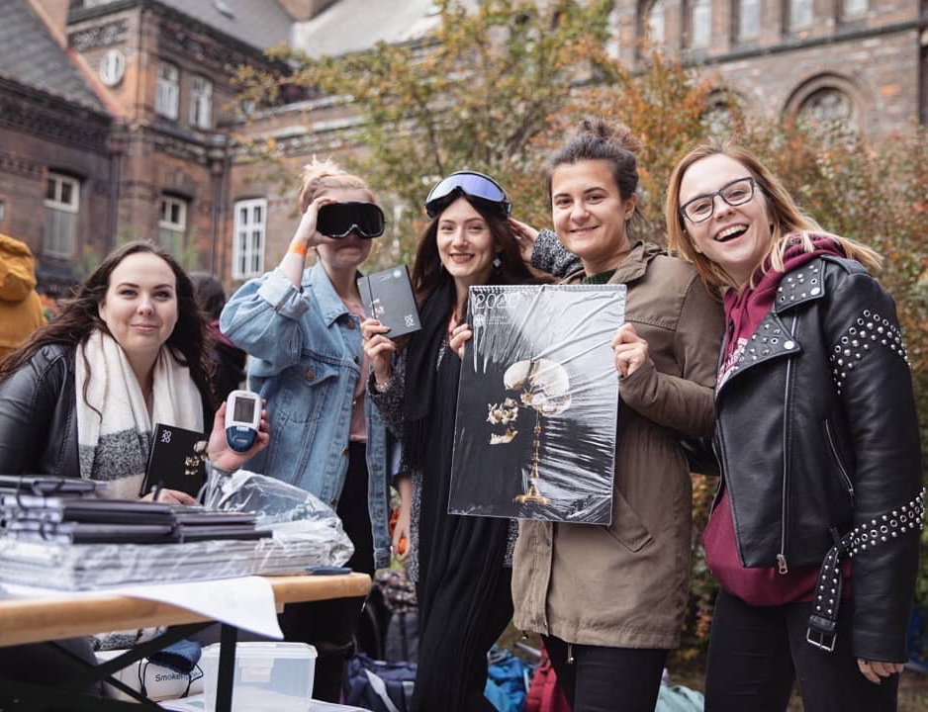
KDO JSME?
Česká asociace studentů adiktologie, z. s. je univerzitním spolkem studentů adiktologie působící na území České republiky a pracující na základě dobrovolnosti.

Slide 3
NAŠE CÍLE
sdružovat studenty adiktologie
pomáhat členům ve studiu a profesním uplatnění
propojovat členy s akademickou obcí a profesionálními pracovníky v adiktologických službách
propagovat obor adiktologie i pro laickou veřejnost.

Slide 4
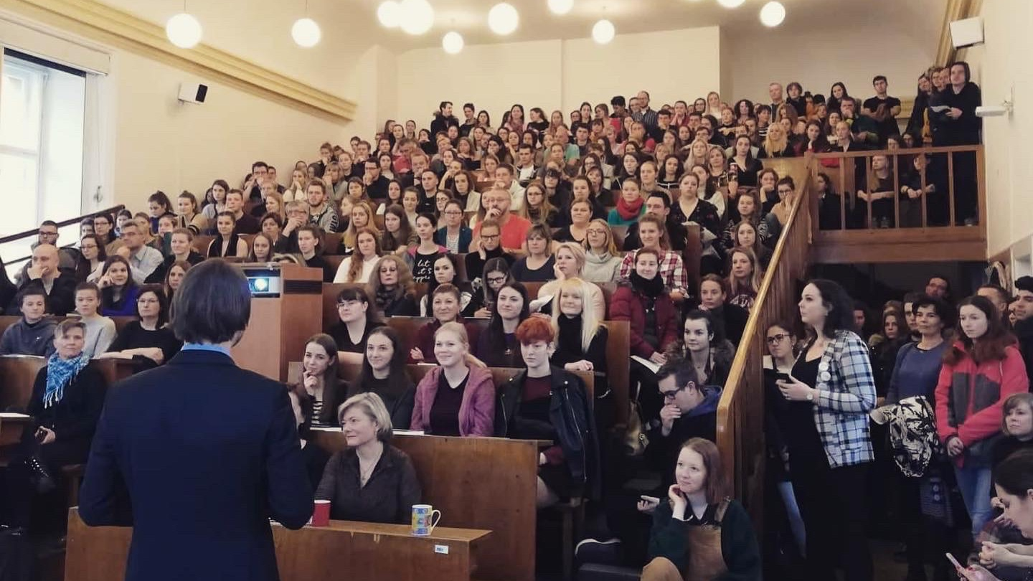
USKUTEČNĚNÉ AKCE ZA ROK 2020 A 2021

Slide 5
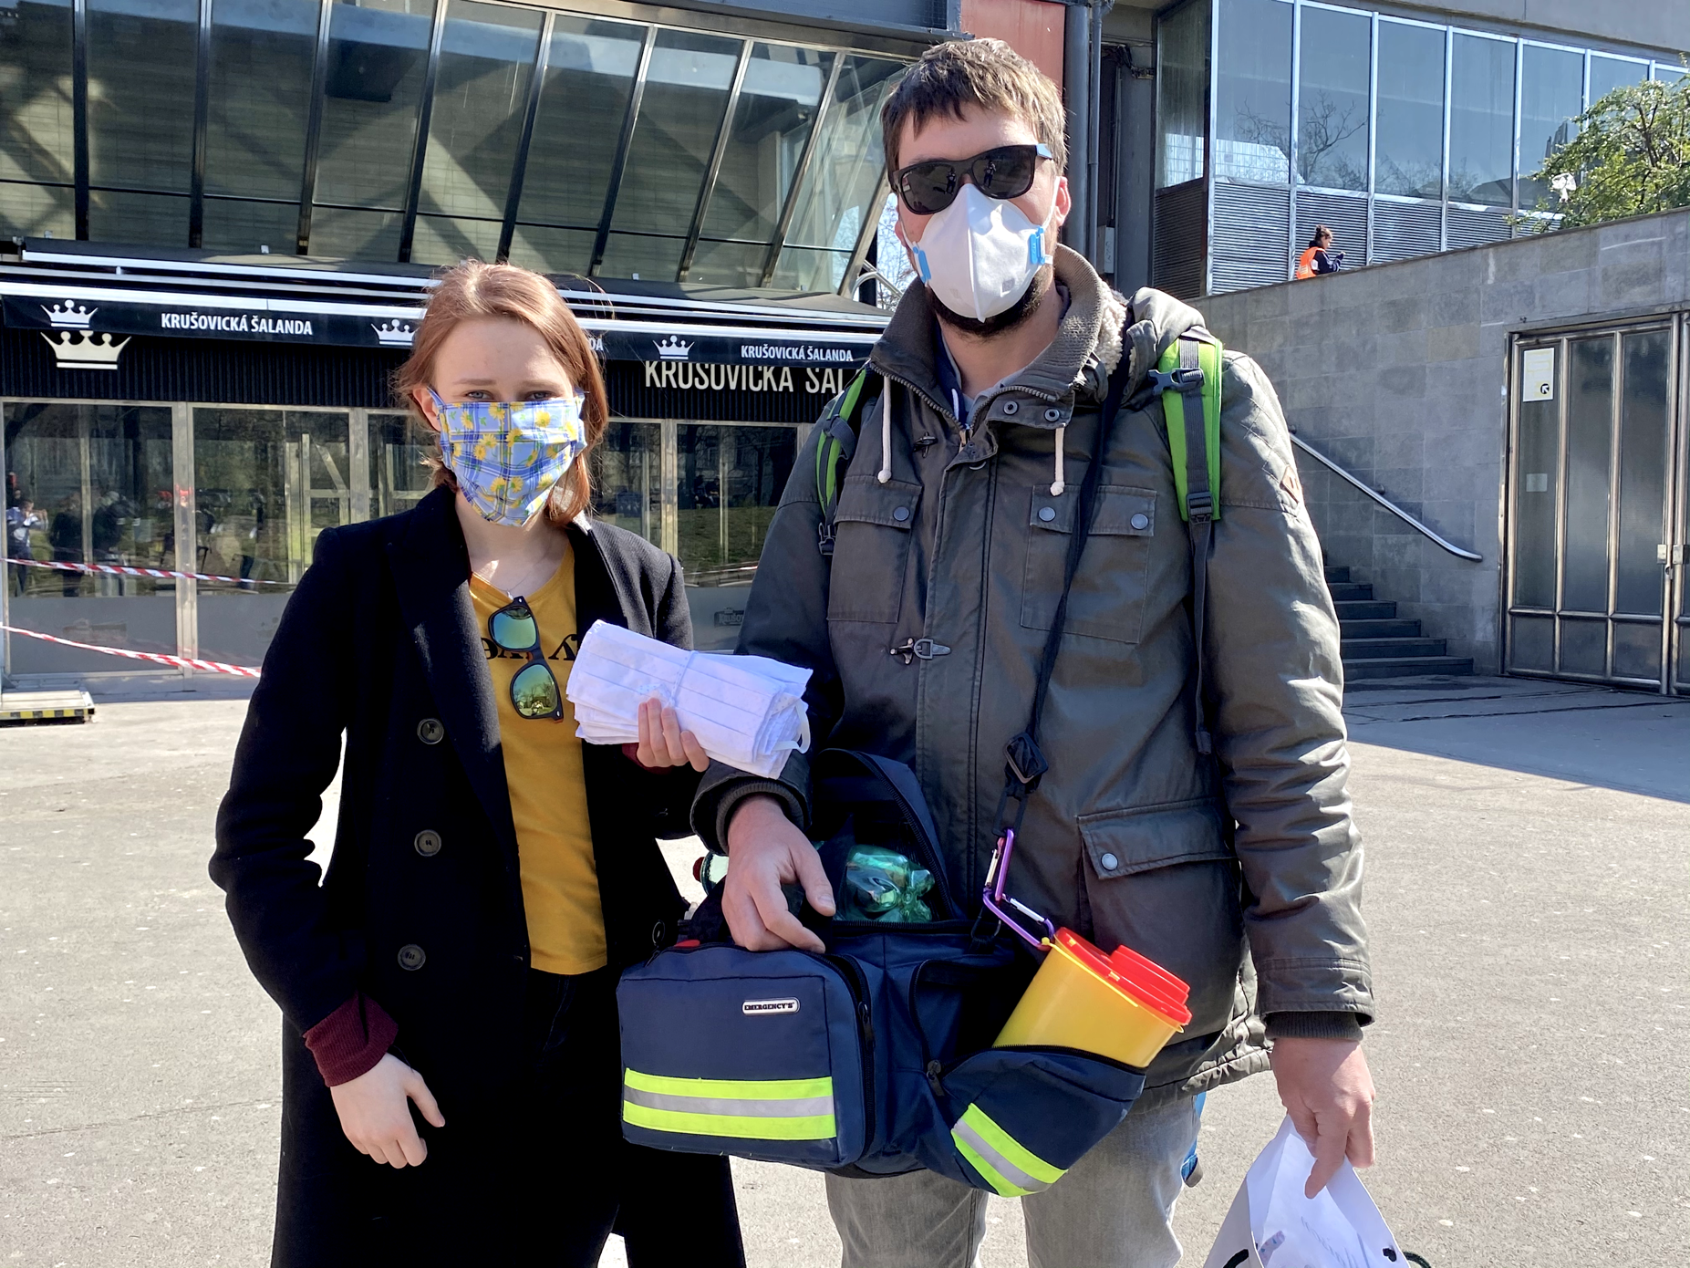
Den otevřených dveří
Sbírka roušek pro adiktologické terénní programy

Slide 6
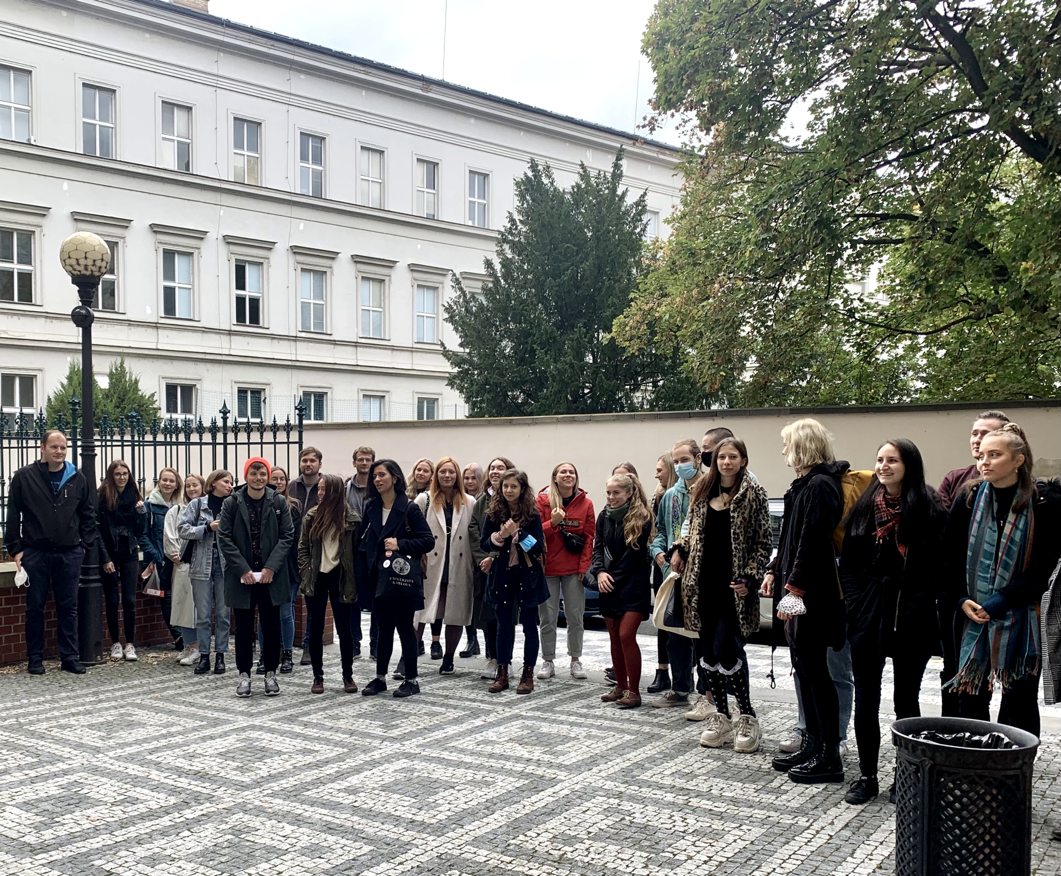
On-line akce pro uchazeče o studium
Informační schůzka pro prváky

Slide 7
DALŠÍ AKCE:
Adi beseda s absolventy oboru adiktologie
Výpomoc na akci Suchej únor
Instagramová kampaň (spolupráce se studentkou UJEP)
Sbírka pro Naději
GIVT - klikni a pomáhej
Beseda se zaměstnavateli v adiktologii – ve spolupráci s Klinikou adiktologie
Natáčení spotu dne otevřených dveří – v rámci videí 1.LF UK

Slide 8
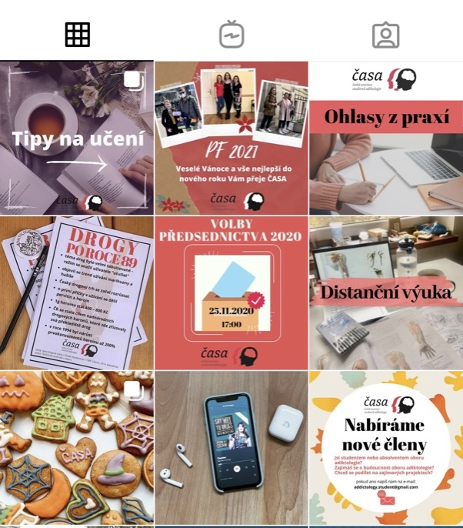
Aktivity na sociálních sítích - instagram

Slide 9
addictology.student
addictology.student@gmail.com

Slide 10
Děkujeme za pozornost!
addictology.student@gmail.com

